Slide 1
আজকের ক্লাসে সবাইকে স্বাগতম

Slide 2
শিক্ষক পরিচিতি
নামঃ প্রশান্ত কুমার দাস
সহকারী শিক্ষক ( গনিত ও বিজ্ঞান )
আইডিয়াল হাইস্কুল ভাদৈ হাইস্কুল, হবিগঞ্জ
মোবাঃ ০১৭১১০৬৪৯৬৯
ই-মেইলঃ prosantaideal1976@gmail.com

Slide 3
পাঠ পরিচিতি
শ্রেনিঃ সপ্তম
বিষয়ঃ বিজ্ঞান ,অধ্যায়ঃ ৪র্থ
সময়ঃ ৫০ মিনিট
তারিখঃ ১৯/১২/২০২০ইং

Slide 4
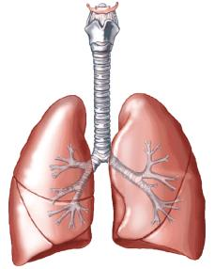
নিচের ছবিগুলো লক্ষ্য কর এবং চিন্তা কর।

Slide 5
আজকের ক্লাস
শ্বসন এবং শ্বসনতন্ত্রের সাধারন রোগ

Slide 6
শিখনফল
এই পাঠ শেষে শিক্ষার্থীদের………
চিত্রের সাহায্যে শ্বসনতন্ত্রের প্রধান অংশসমূহের চিহ্নিত করতে পারবে।
শ্বসনতন্ত্রের রোগের কারন বর্ননা করতে পারবে।
শ্বসনতন্ত্রের রোগের প্রতিরোধ ব্যাখ্যা করতে পারবে।

Slide 8
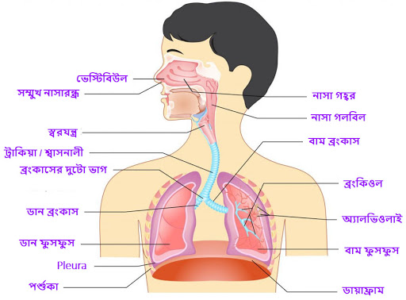
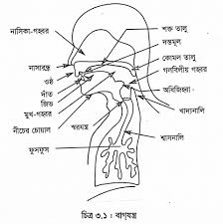
নিচের ছকে মানবশ্বসন তন্ত্রের প্রধান অংগগুলো দেখানো হলো।

Slide 9
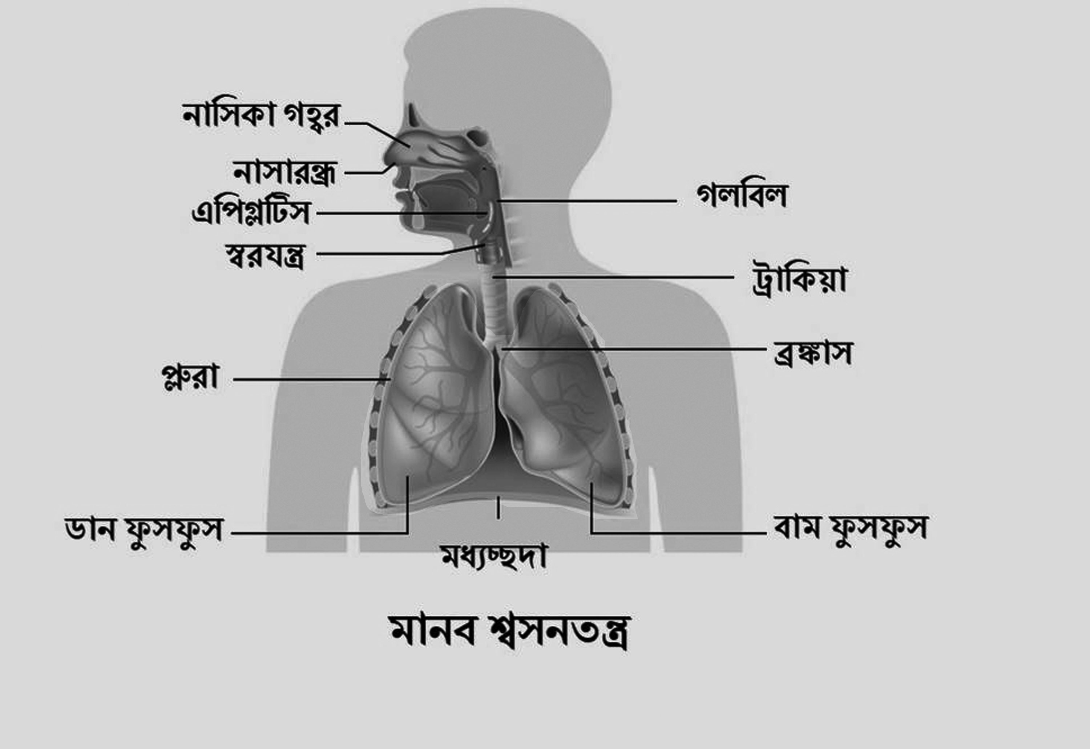
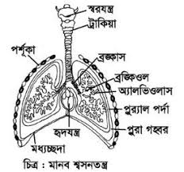
নিচের ছবিদুইটিতে মানব শ্বসনতন্ত্রের বিভিন্ন অংশ দেখানো হল।

Slide 10
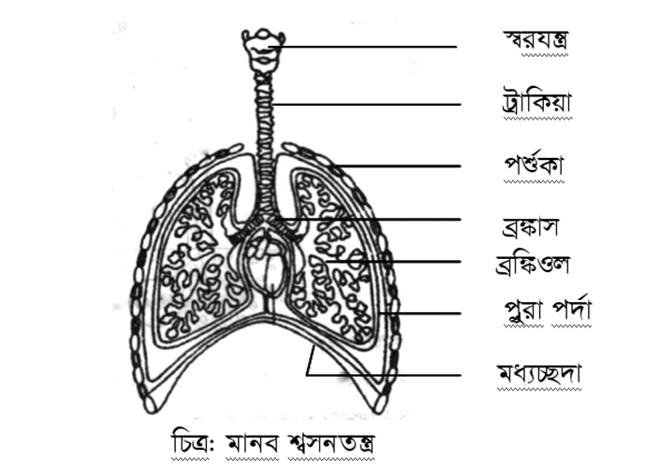
নিচের ছবিগুলোতে শ্বসন পদ্ধতি দেখানো হলো।
প্রশ্বাস
বহিঃশ্বসন
নিঃশ্বাস
শ্বসন পদ্ধতি
অন্তঃশ্বসন
শ্বসনতন্ত্রের প্রবাহ চিত্র

Slide 11
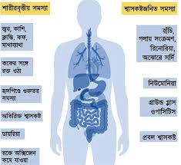
শ্বসনের সাধারন রোগসমহ নিচে চিত্রের মাধ্যমে বর্ননা করা হলো।
যক্ষার সাধারন লক্ষন
সর্দিকাসির মাধ্যমে ছড়ানো

Slide 12
নিচের ছকে মানব শ্বসনতন্ত্র এর গুরুত্বপূর্ণ কিছু অংশ দেখানো হলো।

Slide 13
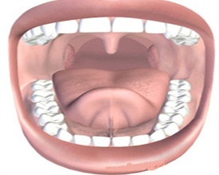
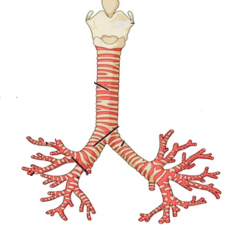
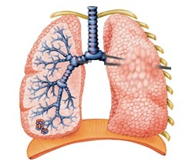
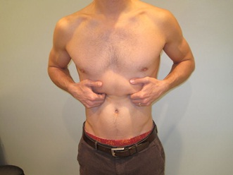
দলগত কাজ
প্রতিটি দল ছকটি পূরণ কর | দল ১ | দল ২ | দল ৩ | দল ৪
চিত্রের অংগের নাম
চিত্রের গঠন
চিত্রের কাজ

Slide 14
মূল্যায়ন
শ্বসন কাজ কি?
শ্বসনতন্ত্রের প্রধান অংশ লিখ?
যক্ষার প্রধান লক্ষন কি লিখ?

Slide 15
বাড়ির কাজ
প্রশ্নঃচিত্রের অংশটি শ্বসনতন্ত্রের প্রধান অঙ্গ –ব্যাখ্যা কর ।

Slide 16
ক্লাসে সক্রিয় থাকার জন্য সকলকে ধন্যবাদ

